Slide 1
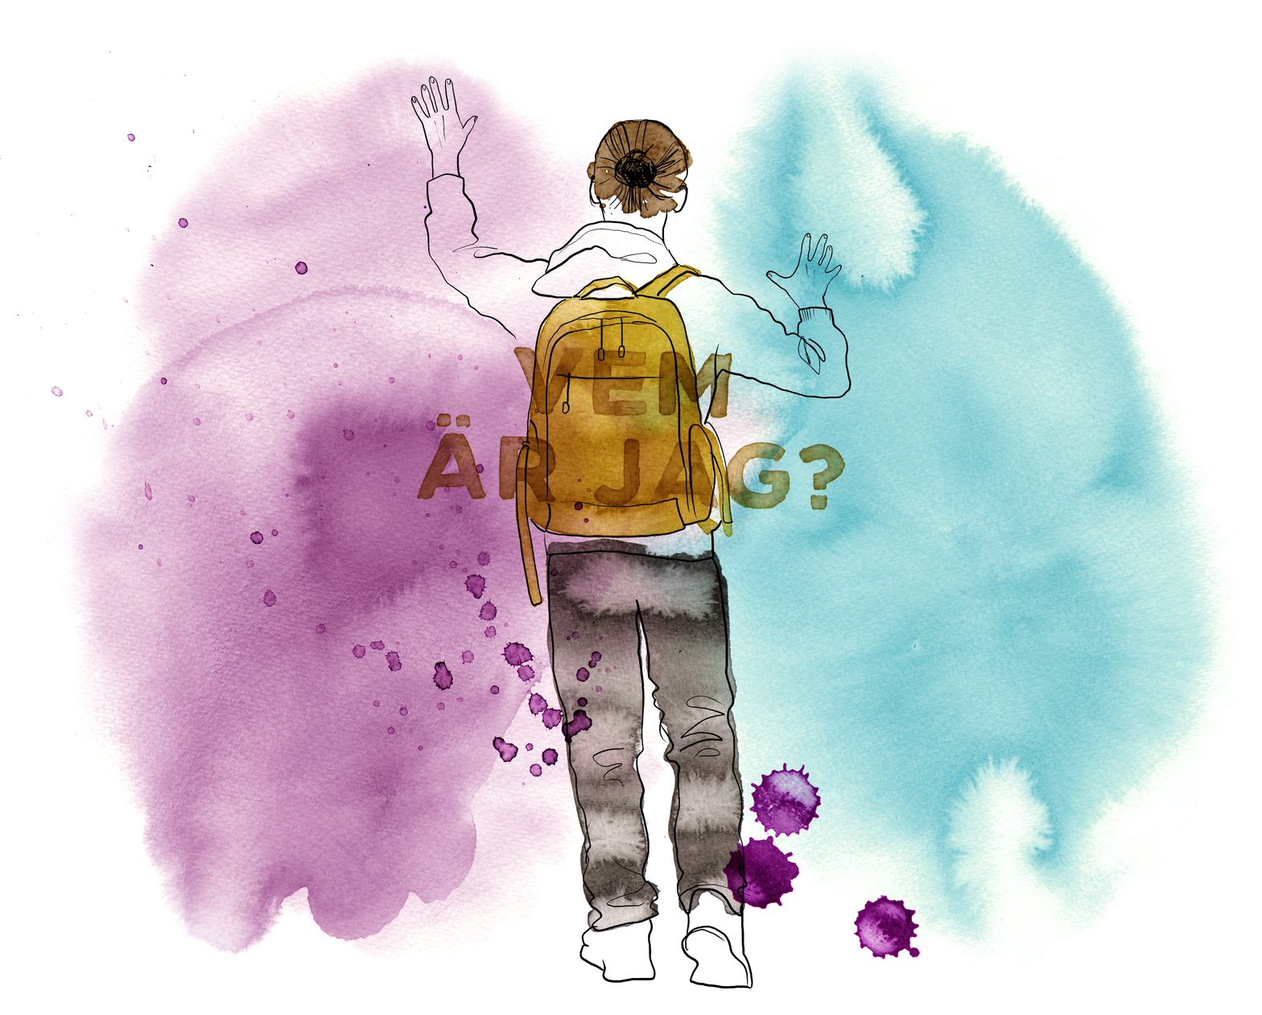

Linn Jansson & Sara Ammouri
Kuratorer

Slide 2


Region Stockholm
Polisregion Stockholm
26 kommuner
Ungdomar utsatta för HRV
13-26 år
Yrkeverksamma som möter dessa ungdomar
Stödsamtal till ungdomar
Konsultation till yrkesverksamma
Kompetens-
höjande insatser

Slide 3

Vad är det första du ser framför dig när du hör hedersrelaterat våld och förtryck?

Slide 4
Eller såg du ...
Någon som sökt hundratals jobb men aldrig blivit kallad på intervju?
En bror som säger stopp och försöker förhindra våld?
En medelålders man som tidigare blivit bortgift?
Någon som blivit kallad n-ordet på väg till mötet med dig?
En person med en funktionsnedsättning?
Någon som får frågan ”Men vart kommer du ifrån, egentligen?”
Två unga män som kysser varandra?
Någon som aldrig får sitt namn rätt uttalat?
Någon som alltid blir slumpmässigt utvald?
En ung tjej i kriminalitet?
En frikyrkomedlem?
En transtjej?

Slide 5

”Våld i hederns namn är både en levd verklighet och en våldsam stereotyp, som riskerar förtroendet för samhällets institutioner och i värsta fall hindrar våldsutsatta att få bästa stöd och skydd.”
(Baianstovu & Strid, 2024)

Slide 6
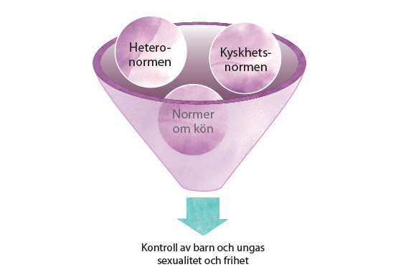
Hedersnormer

Slide 7
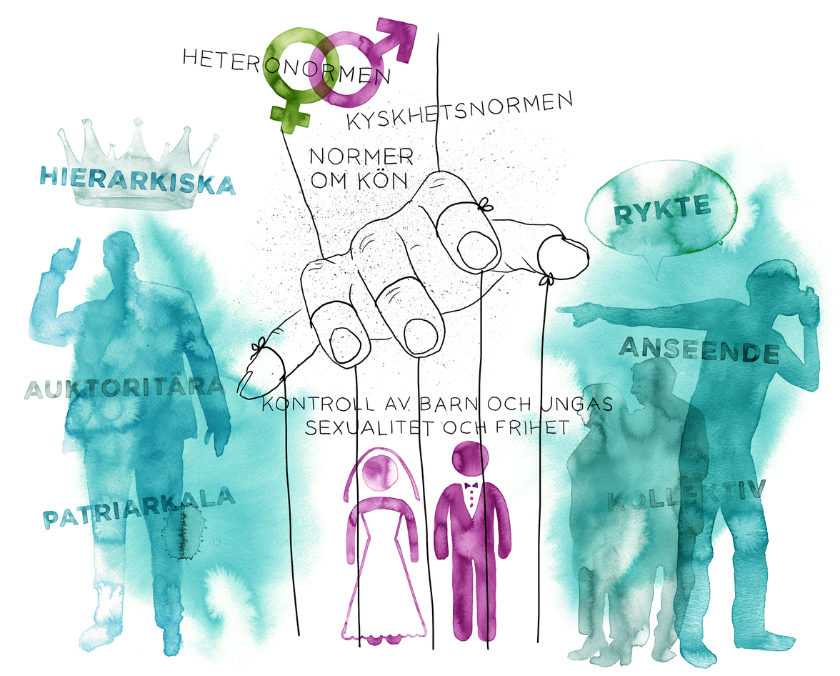
Våld i ett system - den kollektiva aspekten

Slide 8
Våld i ett system - den kollektiva aspekten
  HRV motiveras av föreställningen om att gruppens & individens överlevnad beror på dess anseende
  Individen socialiseras in i & behöver förhålla sig till normsystemet i syfte att upprätthålla privilegier som följer ett gott anseende
  Dubbla roller och positionering
  Omsorg och kontroll

Slide 9
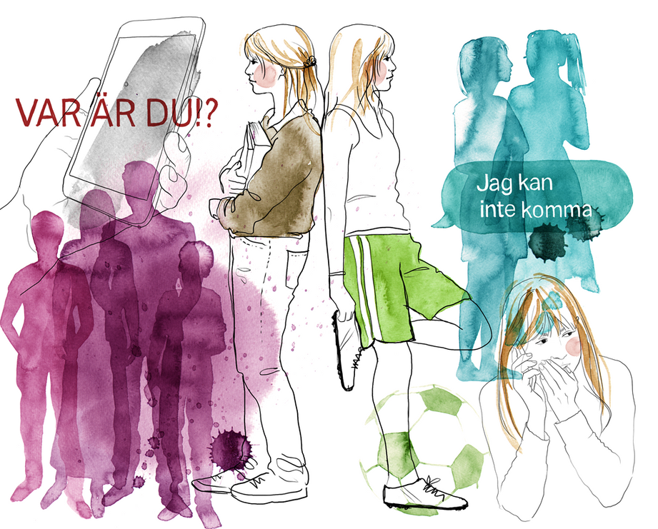
Våldets konsekvenser - tecken på våldsutsatthet

Slide 10
Lagstiftning kopplad till HRV
Utreseförbud 31 a § LVU
Äktenskapstvång 4 kap. 4 c § BrB
Vilseledande till äktenskapsresa 4 kap. 4 d § BrB
Barnäktenskapsbrott 4 kap. 4 c § BrB
Hedersförtryck 4 kap. 4 e § BrB
Hedersmotiv som straffskärpningsgrund 29 kap. 2 § BrB
Lag om Könsstympning (1982:316)
+ Socialtjänstlagen, Barnkonventionen, Föräldrabalken m.fl.

Slide 11
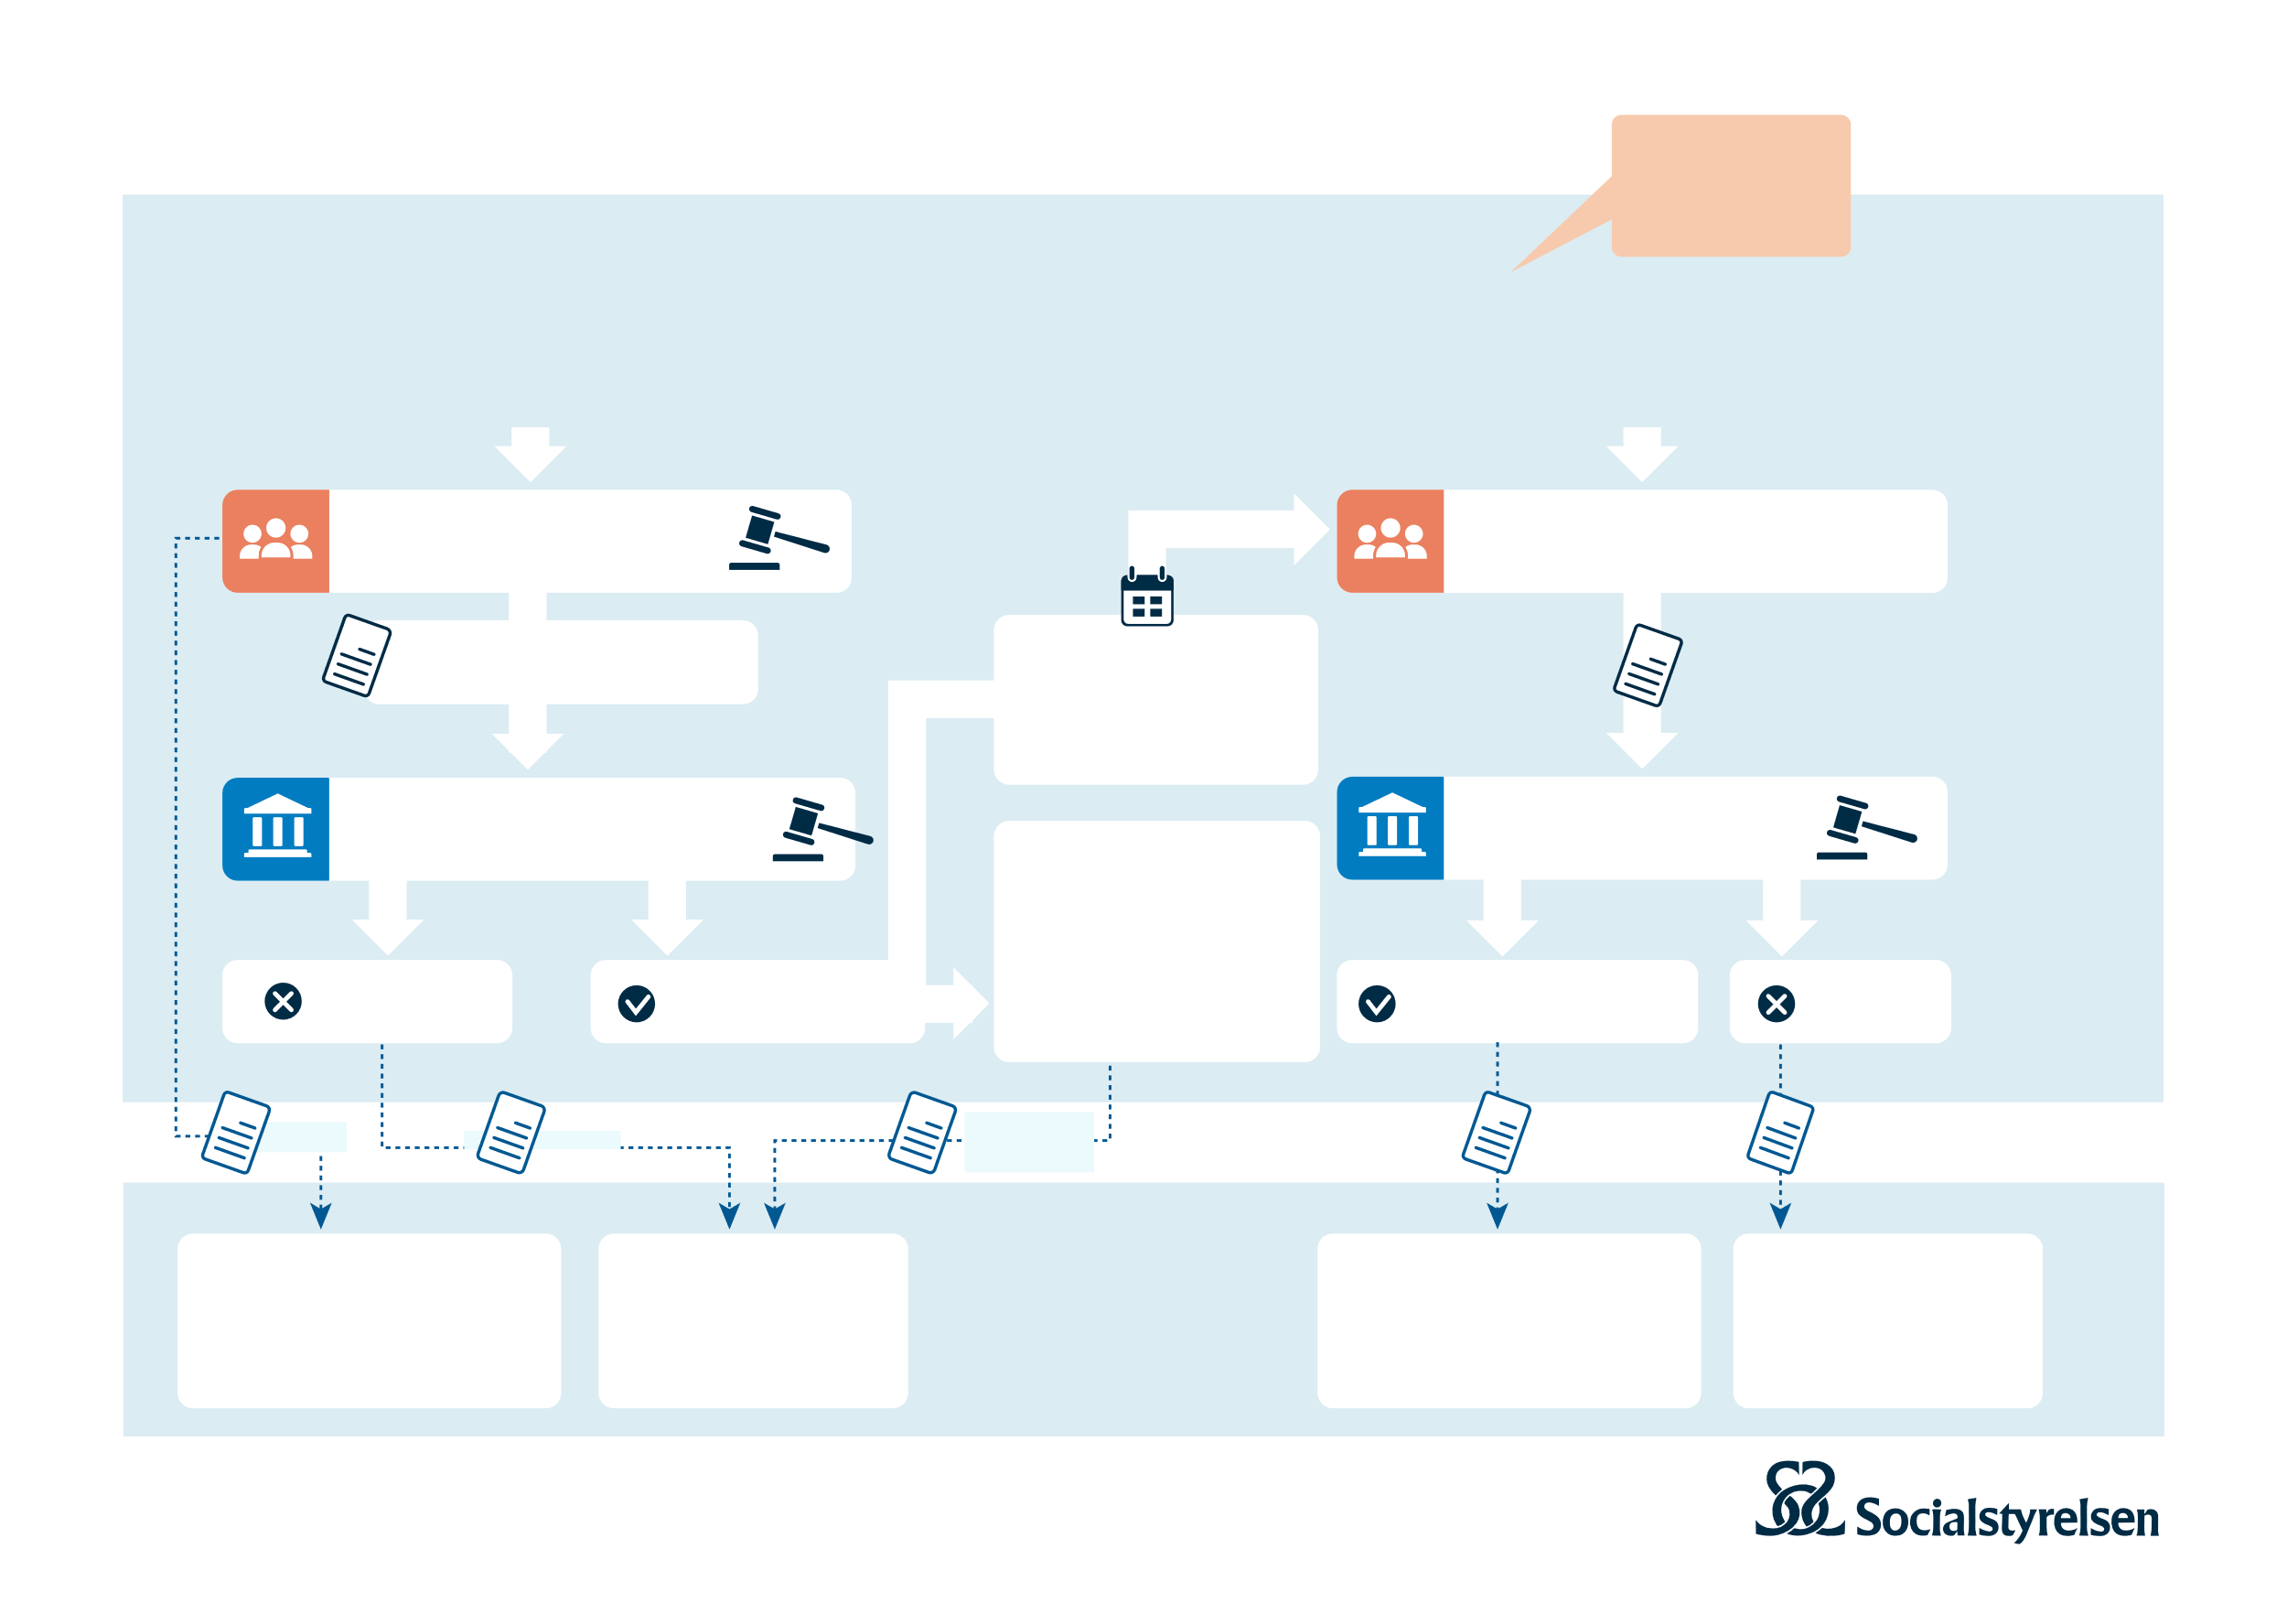
Så fattas beslut om utreseförbud
Omprövas var 6:e månad
Tillfälligt utreseförbud
31 d § LVU
Utreseförbud
31 a § LVU
Socialtjänsten bedömer att utreseförbud behövs, och att man inte kan invänta förvaltningsrättens beslut på grund av risken att barnet förs utomlands eller lämnar Sverige.
Det finns en påtaglig risk för att ett barn förs
utomlands eller lämnar Sverige och utsätts
för förhållanden som uppfyller 2 eller 3 § LVU.
Socialnämnden beslutar om tillfälligt utreseförbud.
Socialnämnden ansöker till förvaltningsrätten om utreseförbud.
Inom en vecka: Beslutet skickas till förvaltningsrätten.
Inom fyra veckor: Socialnämnden kan ansöka till förvaltnings- rätten om utreseförbud.
Förvaltningsrätten bedömer om beslutet ska avslås eller fastställas.
Förvaltningsrätten beslutar om utreseförbud.
Socialnämnden beslutar att det tillfälliga utreseförbudet ska upphöra eller ansöker inte om utreseförbud inom fyra veckor.
Beslutet avslås
Beslutet fastställs
Beslut om utreseförbud
Avslag
Kopia
Kopia
Koppiaia eellleler r iinfoformrmataiotinon
Kopia
Kopia skickas om ett tillfälligt utreseförbud har fattats.
Polisen
• Barnets svenska pass spärras
• Nytt pass kan utfärdas
• Barnets svenska pass spärras
• Nytt pass kan utfärdas
och återkallas.
för barnet.
och återkallas.
för barnet.
• Nytt pass kan inte utfärdas.
• Förebyggande efterlysning kan
• Pass som har återkallats
• Nytt pass kan inte utfärdas.
• Förebyggande efterlysning kan
• Pass som har återkallats
hindra resor med utländskt pass.
tidigare i processen blir
obrukbart.
hindra resor med utländskt pass.
tidigare i processen blir
obrukbart.
Juni 2024

Slide 12
Hjälp oss nå ut till fler!
  Stödsamtal till unga - låg tröskel, snabba tider, erfarna kuratorer
  Konsultation dagligen via telefon till yrkesverksamma, samråd och gemensamma besök
  Utbildningar och andra skräddarsydda insatser till yrkesverksamma

Slide 13
Tips
Origo
OrigoPodden Podcast - Apple Podcasts
Origos samtalsstöd för ungdomar som växer upp i en hederskontext - En utvärdering | Länsstyrelsen Stockholm
Origomodellen. Att mötas i samtal - om våld i en hederskontext
Böcker
Malmö stad “Säkrare arbete med familjer i hederskontext”
Kressner & Hagbergs ”Hedersrelaterat våld och förtryck: handbok för socialtjänsten”
E Alis ”Vem har sagt något om kärlek”
A Asaads “Stjärnlösa nätter”
Film & dokumentär
Filmer ”Vad ska folk säga” & ”Mustang”
SVT Play ”Gud som haver barnen kär” & ”Who the fuck is Bobby”
Radio
SR Play ”Det var en gång en familj”, SR Play

Slide 14



Telefon 08-508 25120
Mail origo@stockholm.se
Hemsida origostockholm.se
Origopodden
Origostockholm

